Slide 1

Riesgos del uso de la IA generativa aplicada a la evaluación
César Rentería Marín
5 de junio de 2026

Slide 2
Agenda del día
Riesgos del uso de la IA predictiva y generativa.
Modelos de la IA generativa.
Recomendaciones para el uso de la IA generativa.
Taller aplicado a la evaluación de programas.

Slide 3


Riesgos de la IA predictiva

Slide 4
Definición de IA predictiva
Sistemas de IA que analizan bases de datos para estimar la probabilidad de ocurrencia de un valor o una categoría de interés.
  Probabilidad de ocurrencia de un valor en una variable dependiente para predecir o anticipar el resultado más probable.
  Categorizar, clasificar, buscar patrones en textos o detectar objetos en imágenes.
No genera contenido (texto, imágenes, audio, etc.).
Estimación de riesgo: Sistema de la STPS para estimar probabilidad de incumplimiento de normativas laborales.
Clasificación: Locatel *311 para clasificar quejas y denuncias ciudadanas.

Slide 5
Transparencia y explicabilidad
Transparencia:
Sistemas que funcionan como cajas negras.
Procesos estadísticos no comprensibles para seres humanos.
Necesidad de acceso a los datos, a los modelos entrenados, a ser informados sobre su uso.
Explicabilidad:
Capacidad de los funcionarios públicos de justificar racionalmente acciones administrativas asistidas por la IA.
Burocracia weberiana: sustento racional-legal de las acciones.
El reto de la IA es explicar cómo y por qué genera una predicción/clasificación.

Slide 6
Sesgo discriminatorio
Reproducción de sesgos discriminatorios en las bases de datos.
Los datos aprenden de decisiones/acciones del pasado y buscan reproducirlos de manera fidedigna.
Pueden menoscabar la equidad y justicia social en las acciones administrativas y operación de políticas públicas (p. ej., exclusión sistemática de poblaciones vulnerables).
Requiere: auditorías de sesgo, métricas de equidad, incorporación de las personas impactadas.

Slide 7
Retos para la gobernanza de la IA predictiva
Reto | Descripción
Transparencia | - Acceso a información significativa sobre el funcionamiento del sistema. -Disposición de información del sistema de manera comprensible para actores involucrados.
Explicabilidad | - Capacidad del sistema de IA de proveer información sobre cómo y por qué genera una predicción, clasificación o puntaje. - Capacidad del usuario de un sistema de IA de proveer un razonamiento legal o basado en principios y su correspondiente vinculación con los resultados del sistema de IA, que sustente la legitimidad administrativa de una decisión basada en IA.
Sesgos | - Distorsiones sistemáticas en los datos de entrenamiento o procesados. - Reproducción o amplificación de desigualdades estructurales.

Slide 8
Diferencias entre IA predictiva y generativa

Slide 9
Diferencias
 | IA Predictiva | IA Generativa
Planeación y toma de decisiones | - Pronóstico de eventos (p. ej., brotes de enfermedades). - Mapeo catastral y de uso de suelo. - Focalización de beneficiarios en programas sociales. - Evaluación de daños por imágenes satelitales. | - Análisis de brechas regulatorias. - Síntesis documental para decisiones políticas. - Apoyo a funcionarios para organizar ideas.
Operaciones internas | - Clasificación y búsqueda de documentos. - Priorización de inspecciones laborales o auditorías. - Transcripción de materiales audiovisuales o traducción de documentos. | - Acceso eficiente a información organizacional. - Apoyo en generación de reportes. - Redacción o síntesis de procedimientos.
Provisión de servicios públicos | - Alertas personalizadas. - Emparejamiento en el mercado laboral. - Optimización del tráfico o infraestructura urbana. - Detección de fraude en el acceso a servicios. | - Orientación de usuarios. - Generación de contenido audiovisual para comunicación pública.
Supervisión interna y externa | - Detección de fraude en subsidios, impuestos y contrataciones. | - Asistencia en redacción de reportes de auditoría. - Síntesis de auditorías públicas.
Atención ciudadana | - Clasificación de contribuciones ciudadanas. - Clasificación de quejas ciudadanas. - Detección de patrones en retroalimentación ciudadana. | - Consulta ciudadana sobre trámites administrativos; facilitación y difusión de trabajo administrativo o jurídico.
Análisis de datos vs generación de datos.
Operaciones sobre bases de datos vs operación sobre prompts.
Funciones de predicción, clasificación, focalización vs síntesis documental, consultas ciudadanas, generación de contenido audiovisual.

Slide 10
Riesgos de la IA generativa

Slide 11
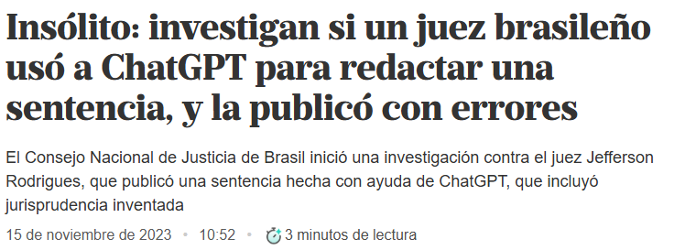
Ejemplo
Información no confiable
Información falsa o no verificable: el
modelo genera hechos inexistentes.
Fallo de comprensión: el modelo interpreta erróneamente la intención o el sentido de las instrucciones del usuario, produciendo respuestas que no corresponden a lo que se le solicitó.
Afirmaciones débiles: respuestas que son superficialmente plausibles pero analíticamente deficientes (p. ej., desactualizadas, incompletas o incoherentes).
Fallo en la recuperación de información: el modelo no logra extraer o utilizar adecuadamente información que es accesible para el modelo.

Slide 12
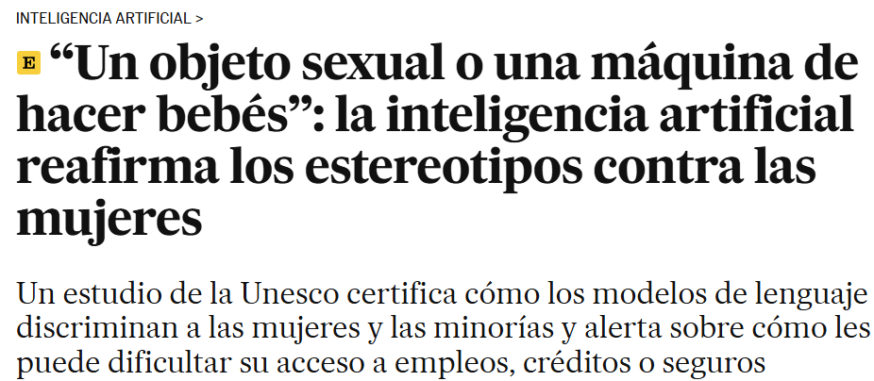
Sesgo discursivo y de representatividad
No reproducen sesgos cuantitativos (IA predictiva), pero sí sesgo discursivos.
Reproduce metanarrativas: discursos dominantes (incluso de odio) y exclusión de grupos minoritarios o vulnerables, dados los datos en los que el modelo fue entrenado.
Problema: los usuarios asimilan dichos discursos mediante la adquisición y uso de información proveniente del modelo
Ejemplo

Slide 13

Dependencia y desprofesionalización
La delegación de actividades desplaza la agencia y discrecionalidad de los funcionarios públicos en tareas administrativas.
Hay una delgada línea entre Colaboración Humano-IA y dependencia.
No es un problema del modelo, sino del comportamiento de usuarios y la falta de regulación/formalización de su uso.
Ejemplo

Slide 14
Retos para la gobernanza de la IA generativa
Dimensión | Descripción
Transparencia | - Imposibilidad práctica de escrutar grandes repositorios de datos. - Restricciones de acceso a fuentes de datos o algoritmos entrenados debido a protección de la propiedad intelectual de modelos commodities (e.g., ChatGPT, Gemini o Copilot). - Producción de afirmaciones sin que exista una forma clara de validar las fuentes de información con las que fue producido.
Explicabilidad | - Los modelos de lenguaje produce afirmaciones con base en una estimación de probabilidad de una secuencia lingüística y no en esquemas de razonamiento lógico-deductivo. - La producción de afirmaciones de los modelos de lenguaje puede variar—incluso para el mismo prompt—y, por tanto, puede no ser replicable.
Sesgo | - Entrenamiento de grandes modelos de lenguaje con datos no representativos para ciertas poblaciones, particularmente el Sur Global. - Posible falta de filtración o moderación de datos, que puede derivar en la reproducción de contenidos, tonos o énfasis socialmente inaceptables.
Información no confiable | - Falta de representatividad y sesgos narrativos. - Generación de hechos inexistentes y afirmaciones no verificables. - Interpretación incorrecta del sentido de una instrucción. - Respuestas parcialmente correctas, pero desactualizadas, incompletas o incoherentes. - Incapacidad del modelo para recuperar y analizar todo el corpus de datos disponibles.
Dependencia | - Delegación impropia de decisiones de juicio y agencia profesional a los modelos de lenguaje. - Deterioro de expertise organizacional y capacidad deliberativa de los funcionarios públicos.

Slide 15
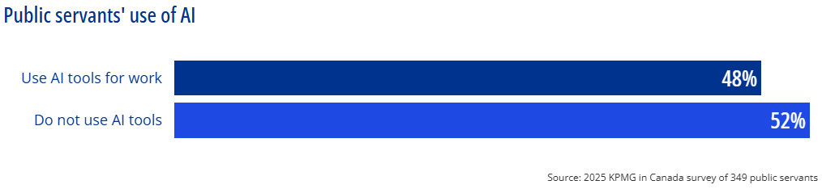
El reto mayor: crecimiento acelerado y uso “sombra”
- 48% de los servidores públicos lo usa en el trabajo (EUA, KPGM, 2025).
- Uso informal de la IA generativa (personal, voluntario y autorregulado).
- Uso sombra: “todo mundo lo está usando, pero nadie habla de ello;” uso generalizado sin conocimiento de los mandos medios o altos.
Detona prácticas de uso no reguladas y potenciales usos no deseados.
Fuente: KPGM (2025)

Slide 16
Usos de la IA generativa en el sector público
Actividad | Ejemplos
Análisis de datos | Análisis de encuestas de opinión pública, análisis de bases de datos estructuradas (csv, excel) y no estructuradas (json).
Síntesis de información | Síntesis de información, procesar información legislativa para medios, analizar resoluciones y opiniones.
Razonamiento | Lluvia de ideas, revisión de congruencia, crítica de argumentos, corrección de estilo de redacción.
Búsqueda de información | Consulta de información local (documentos cargados en la herramienta) o en Internet.
Generación de videos | Animaciones para campañas de comunicación social, integración de voz off a videos, material para sitios web.
Generación de imágenes | Elaboración de logos, comics ,infografías, imágenes para campañas de comunicación social en medios digitales y redes sociales.
Generación de texto | Transcripción de conferencias, generación de copy para campañas de comunicación social en medios digitales y redes sociales
Consultas | Herramientas de consulta o asesoría (como consultar a un experto en un tema).
Notes:
Cruce 1. Herramientas y actividades.
Cruce 2. Actividades y tipos de usuaros.
Cruce 3. Actividades y riesgos.
Crue 4. Usuarios y perfil de puestos.

Slide 17
Técnicas de uso de la IA generativa
Notes:
ChatGPT. Generalista.
Clauce. Escritura larga y analítica.

Slide 18
Grandes modelos
  ChatGPT
    Generalista, síntesis y escritura.
  Claude
    Razonamiento, análisis profundo de textos.
  NotebookLM
    Análisis de documentos cargados.
  Gemini Search
    Búsqueda (actualidad, mejor indexación, verificación).
  Perplexity
    Búsqueda académica, verificación, razonamiento.
  Otros: DeepSeek, Kimi 2.0.
Notes:
ChatGPT. Generalista.
Clauce. Escritura larga y analítica.

Slide 19
Tipos de herramienta de IA generativa
Tipo de salida | ¿Qué hacen?
Texto | Leen, escriben y transforman texto en cualquier formato relevante. Búsqueda de información, generación, transformación y razonamiento. Actividades: borrador de proyectos, resumen y análisis documental, comunicación interna (correos, oficios minutas), análisis de datos o explicación de resultados, elaboración de discursos, procesamiento de grandes volúmenes de datos/texto.
Código | Generación o refinamiento de código para análisis estadístico o desarrollo dé interfaces gráficas (web, dashboards, etc.).
Multimedia | A partir de texto, generan imágenes, audio o video.

Slide 20
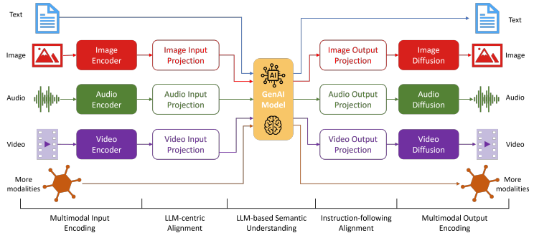
Pueden ser multimodales…
Notes:
Cruce 1. Herramientas y actividades.
Cruce 2. Actividades y tipos de usuaros.
Cruce 3. Actividades y riesgos.
Crue 4. Usuarios y perfil de puestos.

Slide 21
¿Para qué nos sirven los grandes modelos?
Actividad | Ejemplos
Análisis de datos | Análisis de encuestas de opinión pública, análisis de bases de datos estructuradas (csv, excel) y no estructuradas (json).
Síntesis de información | Síntesis de información, procesar información legislativa para medios, analizar resoluciones y opiniones.
Razonamiento | Lluvia de ideas, revisión de congruencia, crítica de argumentos, corrección de estilo de redacción.
Búsqueda de información | Consulta de información local (documentos cargados en la herramienta) o en Internet.
Generación de videos | Animaciones para campañas de comunicación social, integración de voz off a videos, material para sitios web.
Generación de imágenes | Elaboración de logos, comics ,infografías, imágenes para campañas de comunicación social en medios digitales y redes sociales.
Generación de texto | Transcripción de conferencias, generación de copy para campañas de comunicación social en medios digitales y redes sociales
Consultas | Herramientas de consulta o asesoría (como consultar a un experto en un tema).
Notes:
Cruce 1. Herramientas y actividades.
Cruce 2. Actividades y tipos de usuaros.
Cruce 3. Actividades y riesgos.
Crue 4. Usuarios y perfil de puestos.

Slide 22

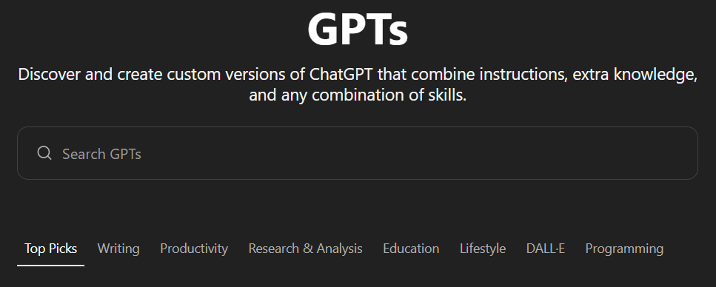
Agentes “pre-fabricados”
  Permite al usuario preconfigurar instrucciones de sistema, conocimiento local (archivos para consulta).
  Se puede acceder a agentes pre-fabricados o desarrollar el propio.
Notes:
ChatGPT. Generalista.
Clauce. Escritura larga y analítica.

Slide 23
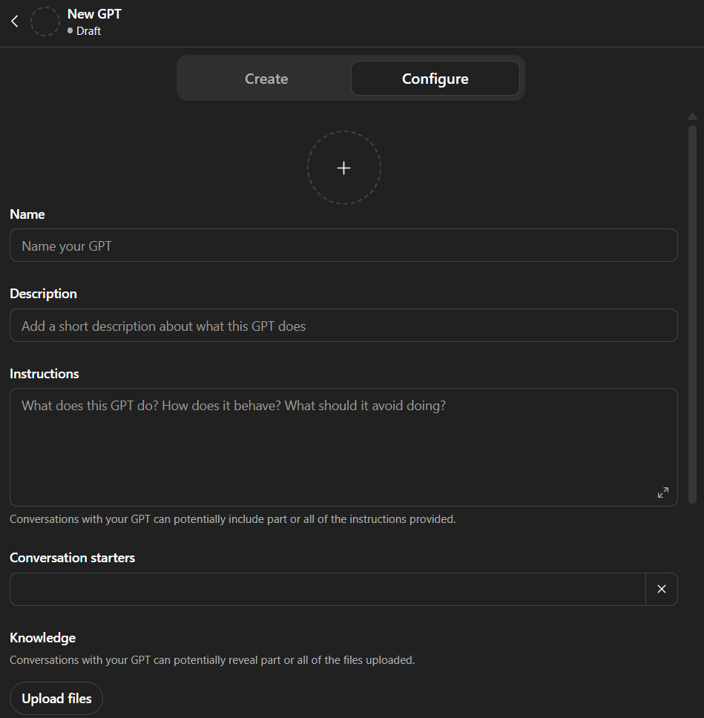
Agentes personalizados
Notes:
ChatGPT. Generalista.
Clauce. Escritura larga y analítica.

Slide 24
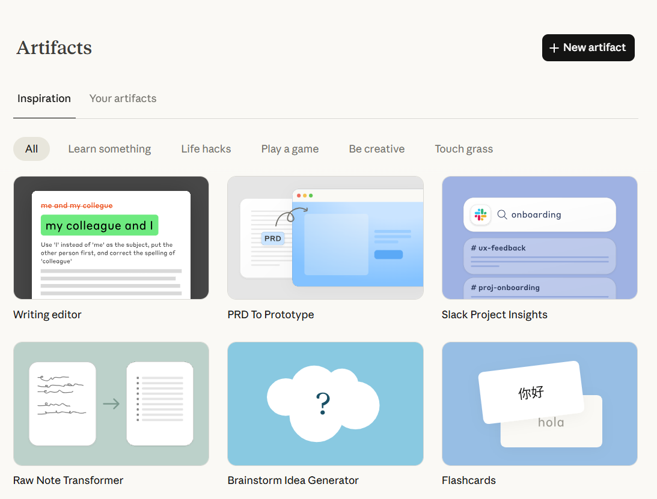
Agentes personalizados
Notes:
ChatGPT. Generalista.
Clauce. Escritura larga y analítica.

Slide 25
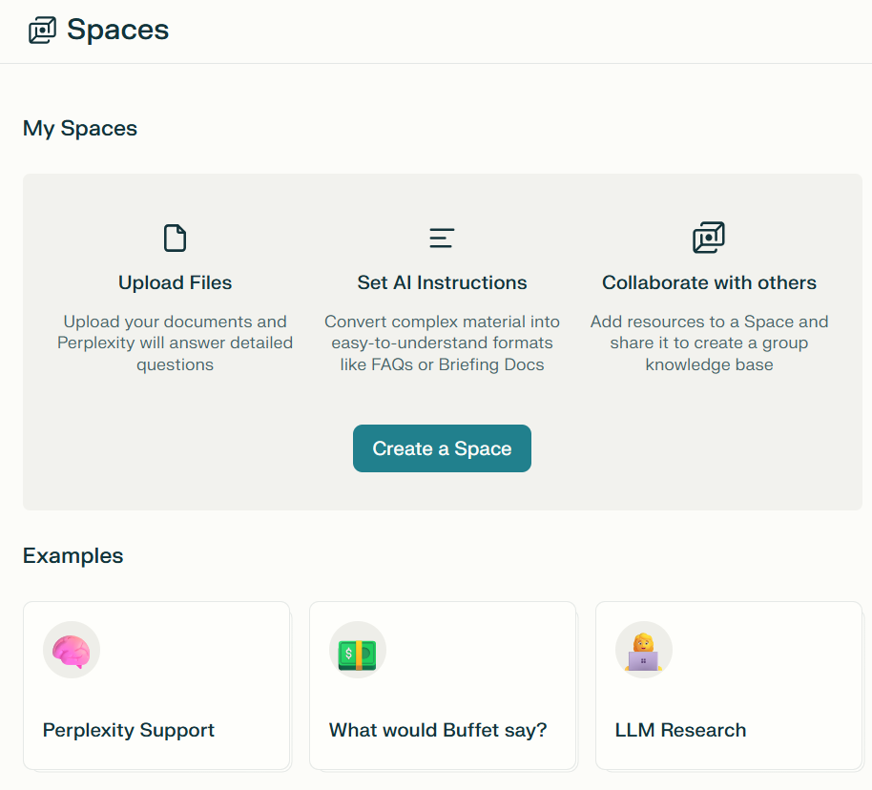
Agentes personalizados
Notes:
ChatGPT. Generalista.
Clauce. Escritura larga y analítica.

Slide 26
Recomendaciones para el uso de IA generativa
Notes:
ChatGPT. Generalista.
Clauce. Escritura larga y analítica.

Slide 27
Conocer y saber expresar necesidades de información
  Mi recomendación: utilizar los grandes modelos para las actividades académicas.
  Habituarse a hacer usos especializados (p. ej., Gemini para búsquedas, ChatGPT generalista y lluvia de ideas, NotebookLM análisis de documentos).
  La calidad de las respuestas giran alrededor de:
    (a) la claridad en las necesidades de información que tenemos;
    (b) técnica para expresar eso en buenas instrucciones (prompts). (es decir, que el modelo interprete bien nuestras instrucciones es, en gran medida, nuestra responsabilidad).
Notes:
ChatGPT. Generalista.
Clauce. Escritura larga y analítica.

Slide 28
Una buena técnica de prompting
  Prompting estructurado. Dar contexto, especificar roles y definir el formato de salida.
  Verificabilidad y transparencia. Solicitar fuentes, razonamiento paso a paso.
  Manejo de sesgos. Prompts para obtener perspectivas balanceadas.
  Iteración y refinamiento. Mejorar respuestas progresivamente.
  Consideraciones éticas. Límites, atribución y uso responsable.
Notes:
ChatGPT. Generalista.
Clauce. Escritura larga y analítica.

Slide 29
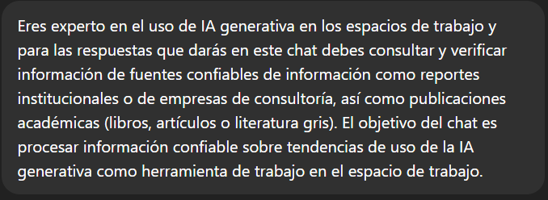
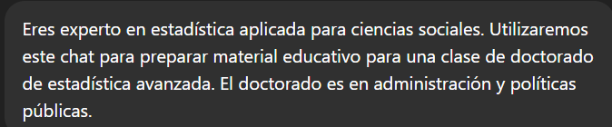
Prompting estructurado
  Prompt de entorno. Comienza con un prompt largo y detallado sobre el rol que debe jugar el agente, mis necesidades de información y el objetivo o resultados esperados del chat.
Notes:
ChatGPT. Generalista.
Clauce. Escritura larga y analítica.

Slide 30
Prompting estructurado
  Fórmula CORE. Contexto (define quien eres y qué necesitas); Objetivo (especifica la tarea concreta); Restricciones (establece límites y requisitos); Ejemplo/estilo (explica o muestra el formato deseado).
  Dar instrucciones directas y evitar texto innecesario.
    Buen ejemplo: “identifica patrones de X usando el enfoque Y.
    Mal ejemplo: (“por favor”, necesito que me digas, “analiza esto”).
  Pedir razonamiento explícito (explica tu razonamiento paso a paso, justifica por qué seleccionaste estos temas).
  Evitar alucinaciones (no inventes nada, verifica la veracidad de tu respuesta).
Notes:
ChatGPT. Generalista.
Clauce. Escritura larga y analítica.

Slide 31
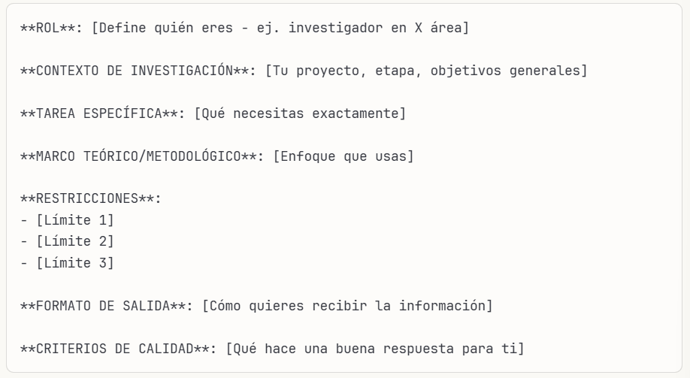
Prompting estructurado (estructura sugerida)
Notes:
ChatGPT. Generalista.
Clauce. Escritura larga y analítica.

Slide 32
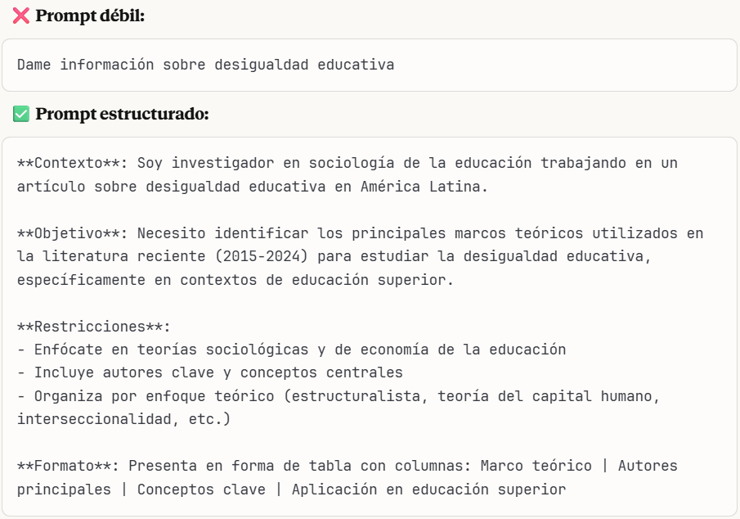
Notes:
ChatGPT. Generalista.
Clauce. Escritura larga y analítica.

Slide 33
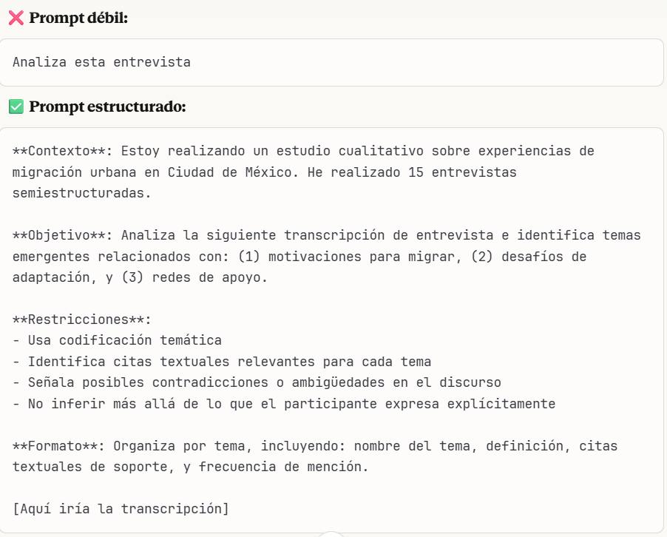
Notes:
ChatGPT. Generalista.
Clauce. Escritura larga y analítica.

Slide 34
Verificabilidad y transparencia
  Es fundamental verificar y rastrear los datos que sustentan una afirmación. Es necesario evitar las alucinaciones y otras fallas en la confiabilidad de la información de los LLM.
  Las afirmaciones deben estar respaldadas, evitar plagio inadvertido y falsas referencias.
  Nunca confiar en referencias bibliográficas sin verificar, estadísticas sin fuente primaria confirmada, citas textuales sin contrastar directamente en el documento.
Notes:
ChatGPT. Generalista.
Clauce. Escritura larga y analítica.

Slide 35
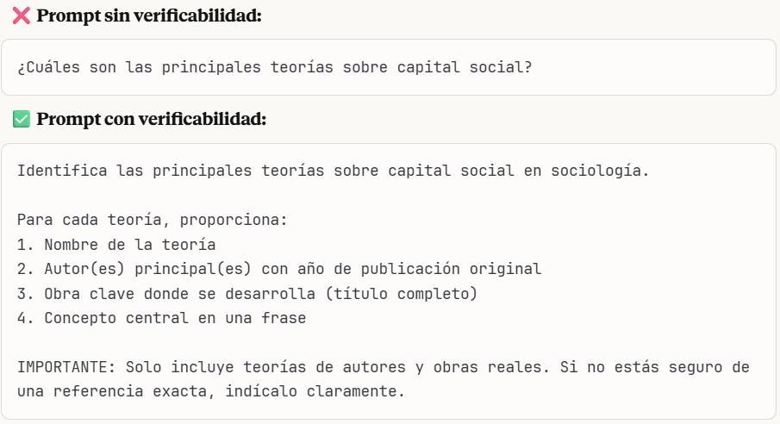
Notes:
ChatGPT. Generalista.
Clauce. Escritura larga y analítica.

Slide 36
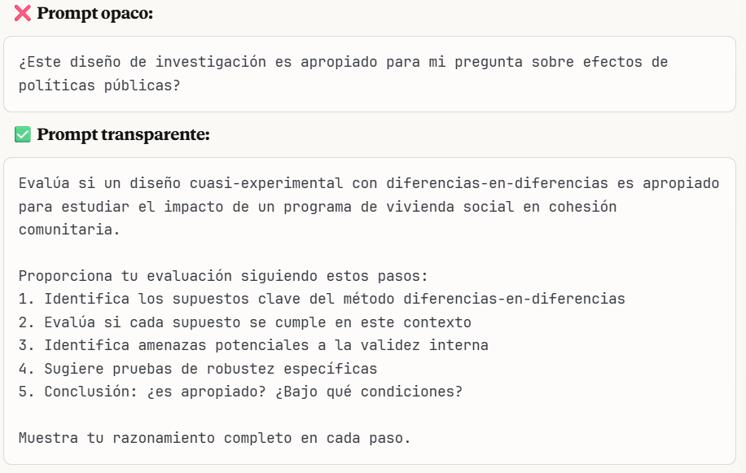
Notes:
ChatGPT. Generalista.
Clauce. Escritura larga y analítica.

Slide 37
Manejo de sesgos
  Los LLM tienen un sesgo discursivo que puede invisibilizar grupos minoritarios o reforzar estereotipos y prejuicios.
  Además, sesgo de confirmación (el modelo suele “darte por tu lado”), adaptación al usuario (se adapta a tus necesidades de información y tus modelos mentales).
  Incorporar elementos al Prompt que nos ayuden a incorporar perspectivas críticas, evaluar los sesgos de los datos obtenidos o analizados, de las teorías utilizadas para interpretar los datos y de nuestros propios sesgos interpretativos.
Notes:
ChatGPT. Generalista.
Clauce. Escritura larga y analítica.

Slide 38
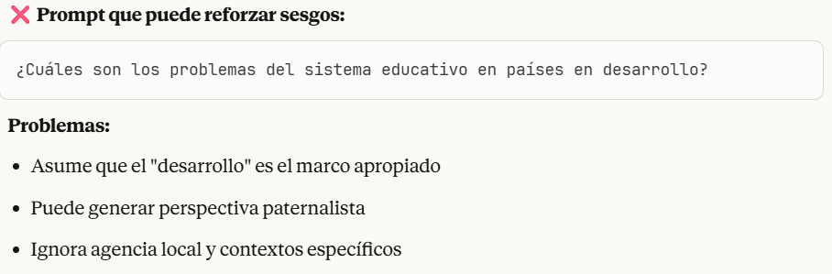

Slide 39
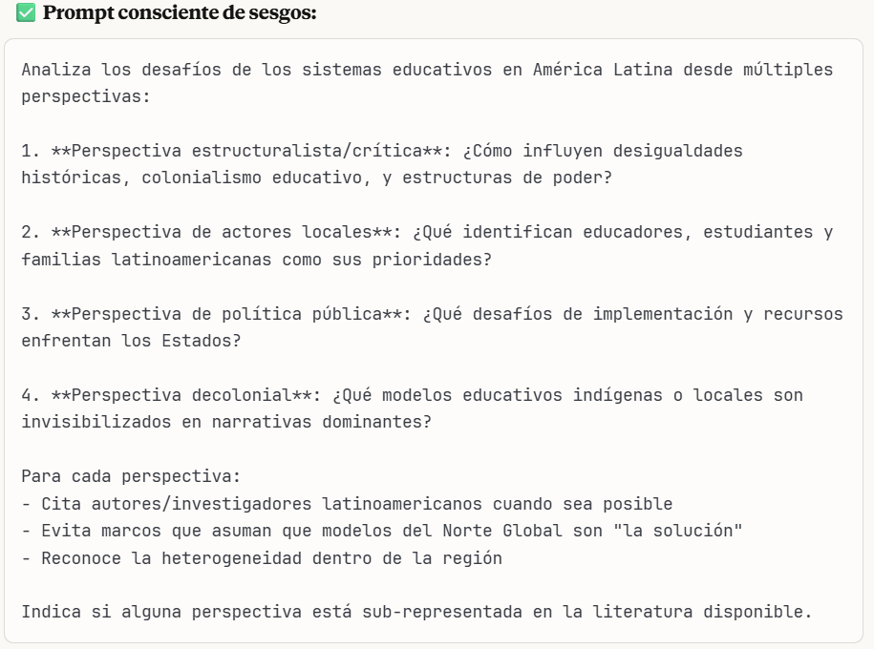

Slide 40
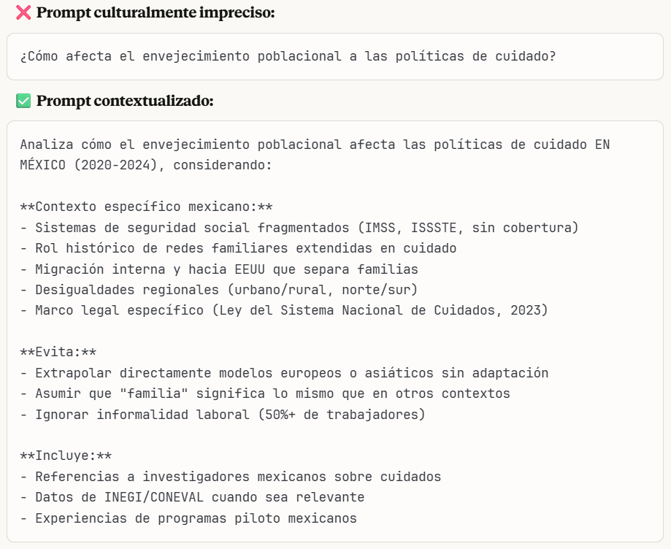

Slide 41
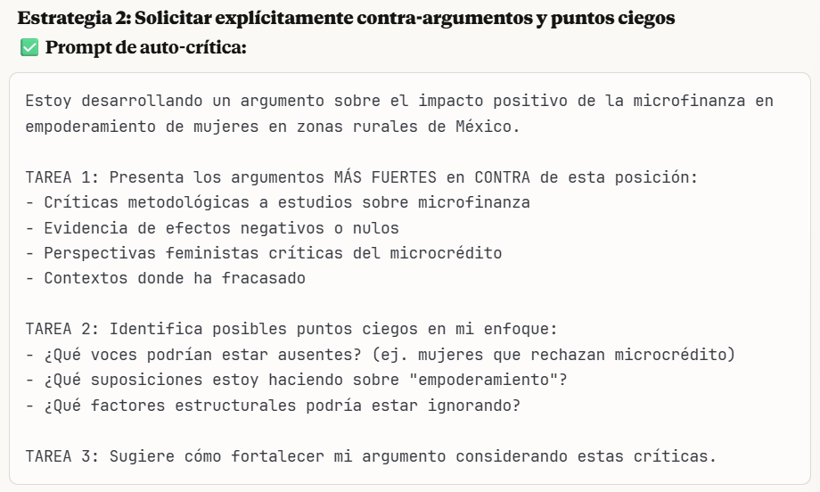
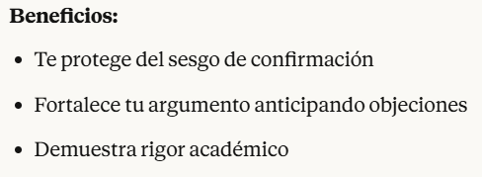

Slide 42
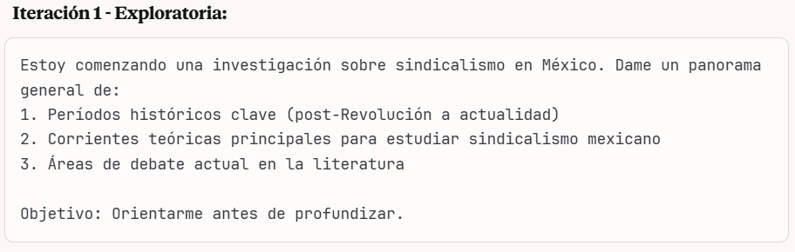
Iteración y refinamiento
  Permite profundizar en un análisis; cada iteración mejora la comprensión del modelo de tu tema de interés y de tus necesidades de información.
  Se caracteriza porque vas explorando temas y referenciando a respuestas anteriores.
Notes:
ChatGPT. Generalista.
Clauce. Escritura larga y analítica.

Slide 43
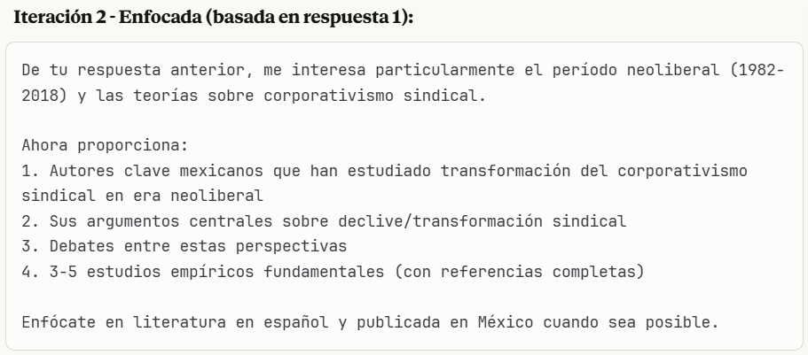

Slide 44
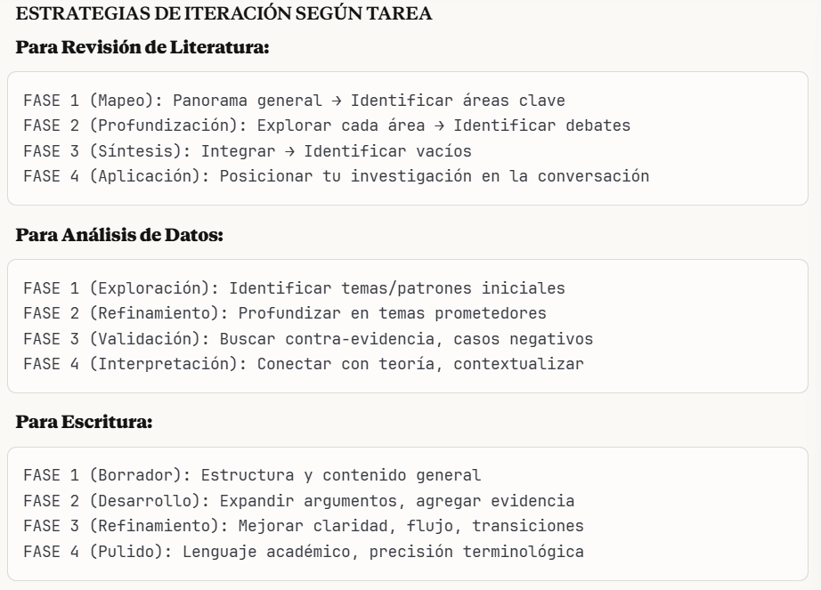

Slide 45
Taller aplicado a la evaluación
Notes:
ChatGPT. Generalista.
Clauce. Escritura larga y analítica.

Slide 46
Dinámica del taller
Uso de IA generativa para nuestro proyecto de evalluación.
Definir un tema de investigación por equipo.
Equipos de 3 personas, cada una utilizará una herramienta: ChatGPT, Claude, y NotebookLM.
Tres talleres, uno por tipo de actividad: búsqueda de información, lluvia de ideas, consultas.
Necesidades de información: ¿qué datos nos faltan? ¿qué nos falta por resolver para el proyecto?

Slide 47
Dinámica del taller
  Actividad en equipos de tres personas:
  Trabajo en equipo de 15 minutos.
  1. Cada quien realizará la misma instrucción (necesidad de información) en la herramienta de IA que eligió.
  2. Comparan respuestas en equipo, eligen el mejor modelo.
  3. Compartir observaciones y dudas en grupo.

Slide 48
1. Búsqueda de información
  Combinar herramientas. (Perplexity y Gemini Search).
  Prompting de sesión: (a) exigir url específicas; (b) reportar cuando no puede acceder a un sitio específico y explicar de donde está obteniendo la información; (c) pedir fuentes confiables o creíbles (y explicar con ejemplos que son).
  Prompting: (a) hacer varias rondas de búsqueda, precisando mejor que es lo que se necesita; (b) revisar o auditar respuestas.
  Tomar en cuenta: no indexa toda la web (no reemplaza buscadores); su indexación está desactualizada; muchas páginas (las de mejor información) no son accesibles.
Notes:
ChatGPT. Generalista.
Clauce. Escritura larga y analítica.

Slide 49
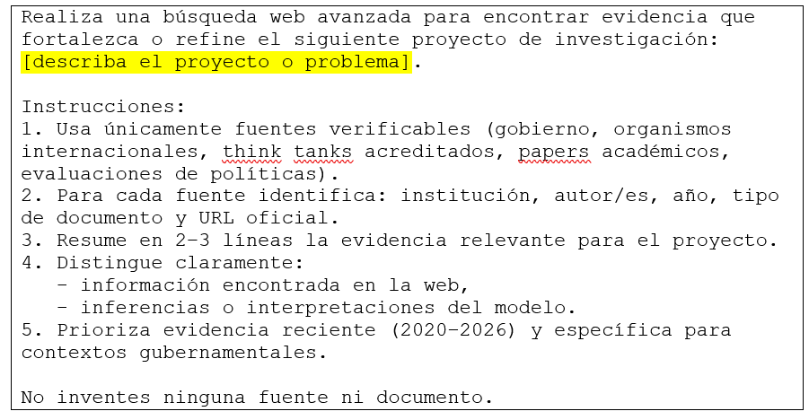
A. Búsqueda con rastreabilidad
Solicitar al modelo que identifique fuentes verificables y que distinga explícitamente qué información proviene de la web y cuál es inferencia del modelo.
Notes:
ChatGPT. Generalista.
Clauce. Escritura larga y analítica.

Slide 50
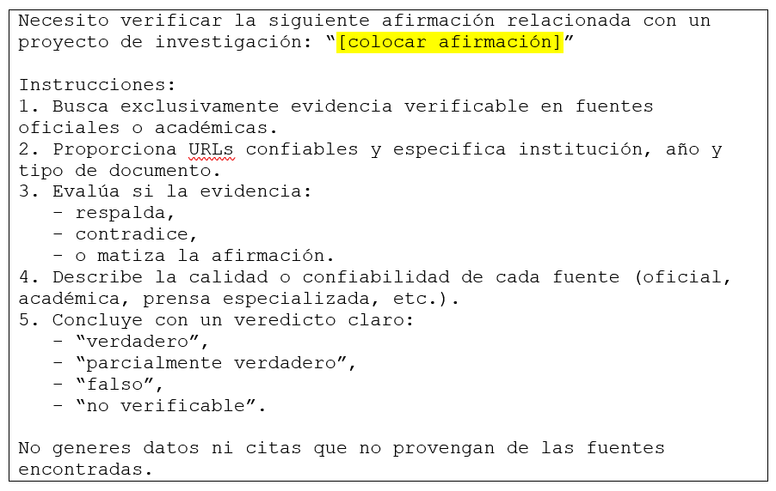
B. Verificación
Solicitar que el modelo contraste una afirmación específica únicamente con fuentes reales, evaluando si la evidencia la respalda, contradice o matiza, y clasificando el resultado como verdadero, parcialmente verdadero, falso o no verificable.
Notes:
ChatGPT. Generalista.
Clauce. Escritura larga y analítica.

Slide 51
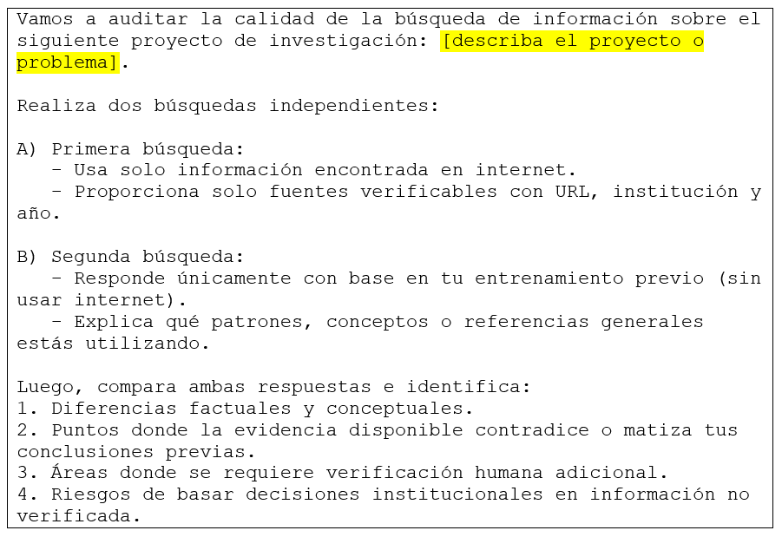
C. Auditoría de la propia respuesta
Pedirle que repita una misma búsqueda dos veces (una basada solo en información encontrada en internet y otra basada únicamente en su entrenamiento previo) para comparar diferencias conceptuales y factuales.
Notes:
ChatGPT. Generalista.
Clauce. Escritura larga y analítica.

Slide 52
Trabajo en equipo
  Utilicen cada uno de los tres prompts para fortalecer nuestro proyecto de investigación.
  A. Fortalecer el documento con más datos.
  C. Verificar alguna respuesta (del punto A).
  B. Verificar algún dato que hayamos puesto ya.
  Hacerlo en paralelo con los cinco modelos.
  Una vez obtenidas las respuestas, compararlas, evaluarlas y elegir la mejor como insumo* para fortalecer su proyecto de innovación.
  15 mins.

Slide 53
Recapitulación: búsqueda de información
  ¿Hubo divergencia o convergencia en la respuesta de los modelos?
  ¿Qué modelo les funcionó mejor y por qué?
  ¿Les ayudó el modelo a mejorar su proyecto de investigación? ¿Cómo?
Notes:
ChatGPT. Generalista.
Clauce. Escritura larga y analítica.

Slide 54
Síntesis de información
  Para esta actividad, necesitaremos un documento (público o compartible) de grandes volúmenes.
  Para evitar interpretaciones incorrectas, pide (a) citas de secciones, (b) párrafos o fragmentos relevantes, (c) tabla de evidencia-síntesis.
  Trabajar en bloques, no el documento completo. Pide resúmenes parciales, luego solicita meta-resumen final.
  Verificaciones: qué partes del documento no son claras (para el modelo), qué contenido no se pudo sintetizar, posibles contradicciones internas.
  Errores comunes: (a) pedir un resumen general sin estructura; (b) no proporcionar un documento (“resume X tema”); (c) no pedir literalidad.

Slide 55
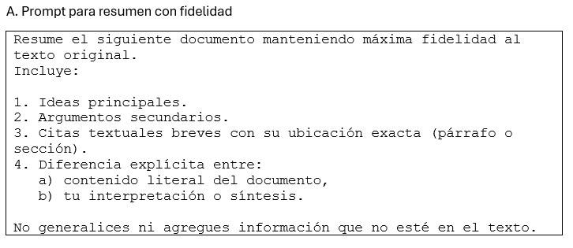
Prompt para resumen con fidelidad
  Utilicen cada uno de los dos prompts para realizar una consulta o asesoría a la herramienta como si fuera un experto.

Slide 56
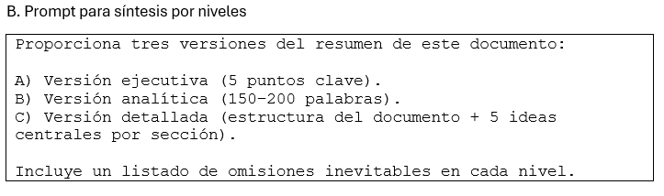
Prompt para síntesis por niveles
  Para solicitar al modelo a distinguir entre contenido literal y síntesis interpretativa, citando fragmentos específicos del documento.

Slide 57
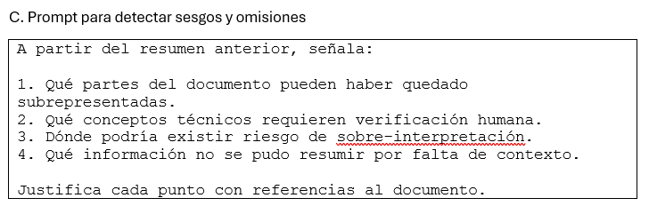
Prompt para detectar sesgos y omisiones
  Que permite contrastar resúmenes de distinta granularidad para verificar consistencia interna y detectar distorsiones.

Slide 58
Resumen con fidelidad
  Para identificar riesgos, vacíos y zonas donde la interpretación del modelo podría ser débil o imprecisa.

Slide 60
¡Gracias!
César Rentería
Profesor-Investigador
División de Administración Pública

